Slide 1
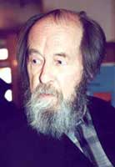
Александр Исаевич Солженицын
(1918−2008)

Slide 2
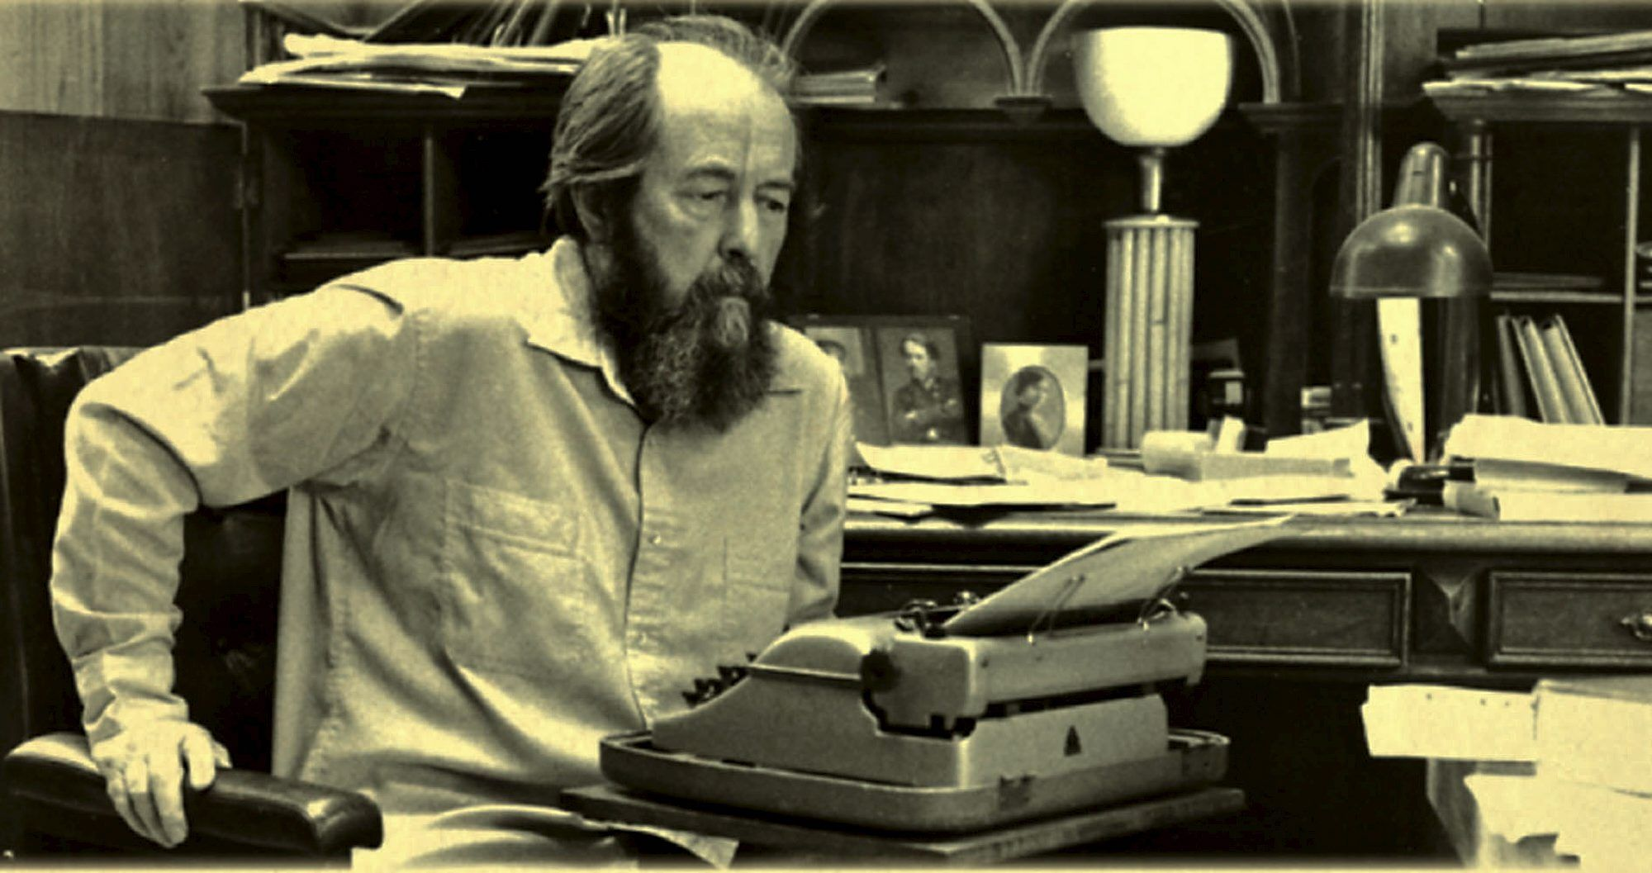
Александр Исаевич Солженицын (1918-2008) – российский писатель, историк, политический деятель. Родился 11 декабря 1918 года в городе Кисловодск. Отец Александра погиб еще до появления сына на свет. Бедствующая семья в 1924 году переехала в Ростов-на-Дону, где Александр пошел в школу.
Увлекшись литературой, он после окончания школы, однако, поступил на физико-математический факультет Ростовского университета. 1941 год в биографии Александра Исаевича Солженицына ознаменован окончанием университета. За год до этого он женился на Решетковской. В 1939 Александр поступил в институт философии, литературы и истории Москвы, но из-за войны прервал обучение.

Slide 3
Биография Солженицына насквозь пропитана интересом к истории своей страны. С началом войны, не смотря на слабое здоровье, стремился на фронт. После призвания и года службы, был отправлен в Костромское военное училище, где получил звание лейтенанта. Александр Солженицын с 1943 года был командиром батареи звуковой разведки. За военные заслуги награжден двумя почетными орденами, позже стал старшим лейтенантом, затем капитаном. В тот период в биографии Александра Исаевича Солженицына были написаны многие литературные произведения (в частности – дневники).
Публикации Солженицына, пропитанные злостью к ошибкам партии, всегда обильно критиковались. За свою политическую позицию автору пришлось платить много раз. Его произведения запрещали. А из-за романа «Архипелаг ГУЛАГ» Солженицына снова арестовали и изгнали. Трудная судьба великого писателя оборвалась 3 августа 2008 года в результате сердечной недостаточности.

Slide 4
Один день Ивана Денисовича(1959)
Крестьянин и фронтовик Иван Дени­сович Шухов оказался «государственным преступником», «шпионом» и попал в один из сталин­ских лагерей, подобно миллионам советских людей, без вины осуждённых.
Вторая часть воспоминаний и размышлений Шухова во время долгих лагерных работ и короткого отдыха в бараке относится к его жизни в деревне. В этом коротком временном отрезке перед нами развёртывается панорама лагерной жизни, своего рода «энциклопедия» жизни в лагере.
Во-первых, целая галерея социальных типов и вместе с тем ярких человеческих характеров
Во-вторых, детальнейшая картина лагерного быта и труда. Жизнь в лагере остаётся жизнью со своими видимыми и невидимыми страстями и тончайшими переживаниями.
В конце повести даётся краткий словарь блатных выражений и специфических лагерных терминов и аббревиатур, которые встречаются в тексте.

Slide 5
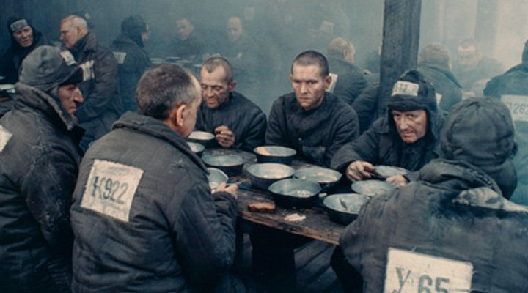

Slide 6
Архипелаг ГУЛаг (1967)
Архипелаг ГУЛаг — это система лагерей, раскинувшаяся по всей стране. «Аборигенами» этого архипелага становились люди, прошедшие через арест и неправый суд.
История Архипелага началась в 1917 году с объявленного Лениным «Красного террора». Это событие стало «истоком», от которого лагеря наполнились «реками» невинно осуждённых.
Основой всех арестов служила Пятьдесят Восьмая статья, состоящая из четырнадцати пунктов, со сроками заключения 10, 15, 20 и 25 лет.
Самым первым карающим органом стал Революционный Трибунал, созданный в 1918 году. Его члены имели право расстреливать «предателей» без суда. Жизнь «аборигена» состояла из голода, холода и бесконечной работы.

Slide 7
Zdroj literatury:
http://all-biography.ru/alpha/s/solzhenicyn-aleksandr-isaevich-solzhenicyn-aleksandr-isaevich
http://briefly.ru/solzhenitsyn/odin_den/
http://briefly.ru/solzhenitsyn/arhipelag_gulag/

